Slide 1
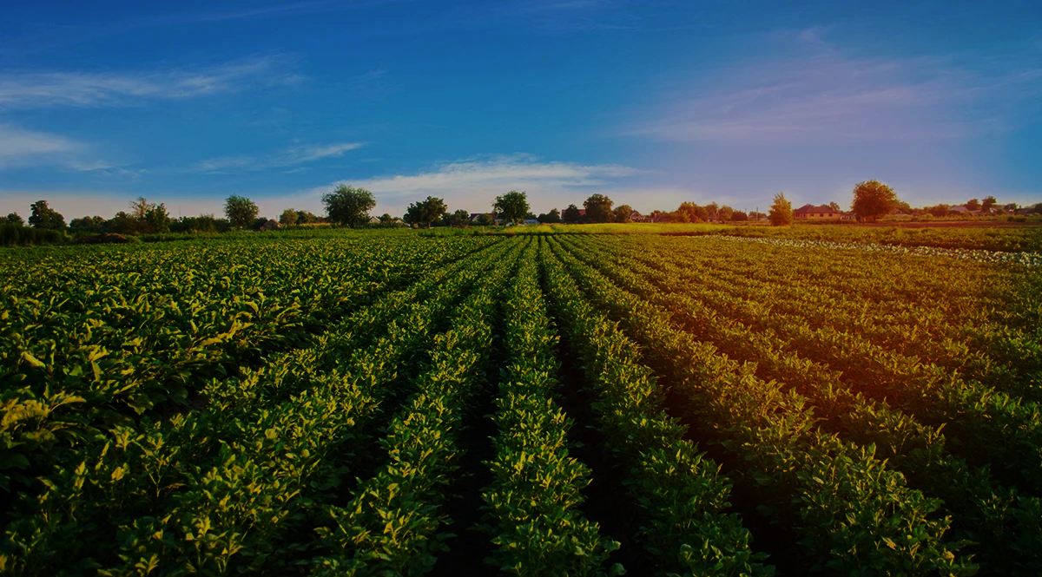
Projeto final de IP
Empresa Agrícola Grãos do Vale Ltda

Slide 2
Integrantes :
Murilo Rodrigues Santos
Caio Gabriel Alves
Ikaro dos Santos
Matheus Santana de Moura
Túlio Vitorette
Projeto executado sobre a supervisão de Hugo Marciano de Melo

Slide 3

Etapas para a criação do software.
Entender o que foi pedido.
Definir ferramentas para a construção.
Dividir o problema em pequenas etapas.

Slide 4
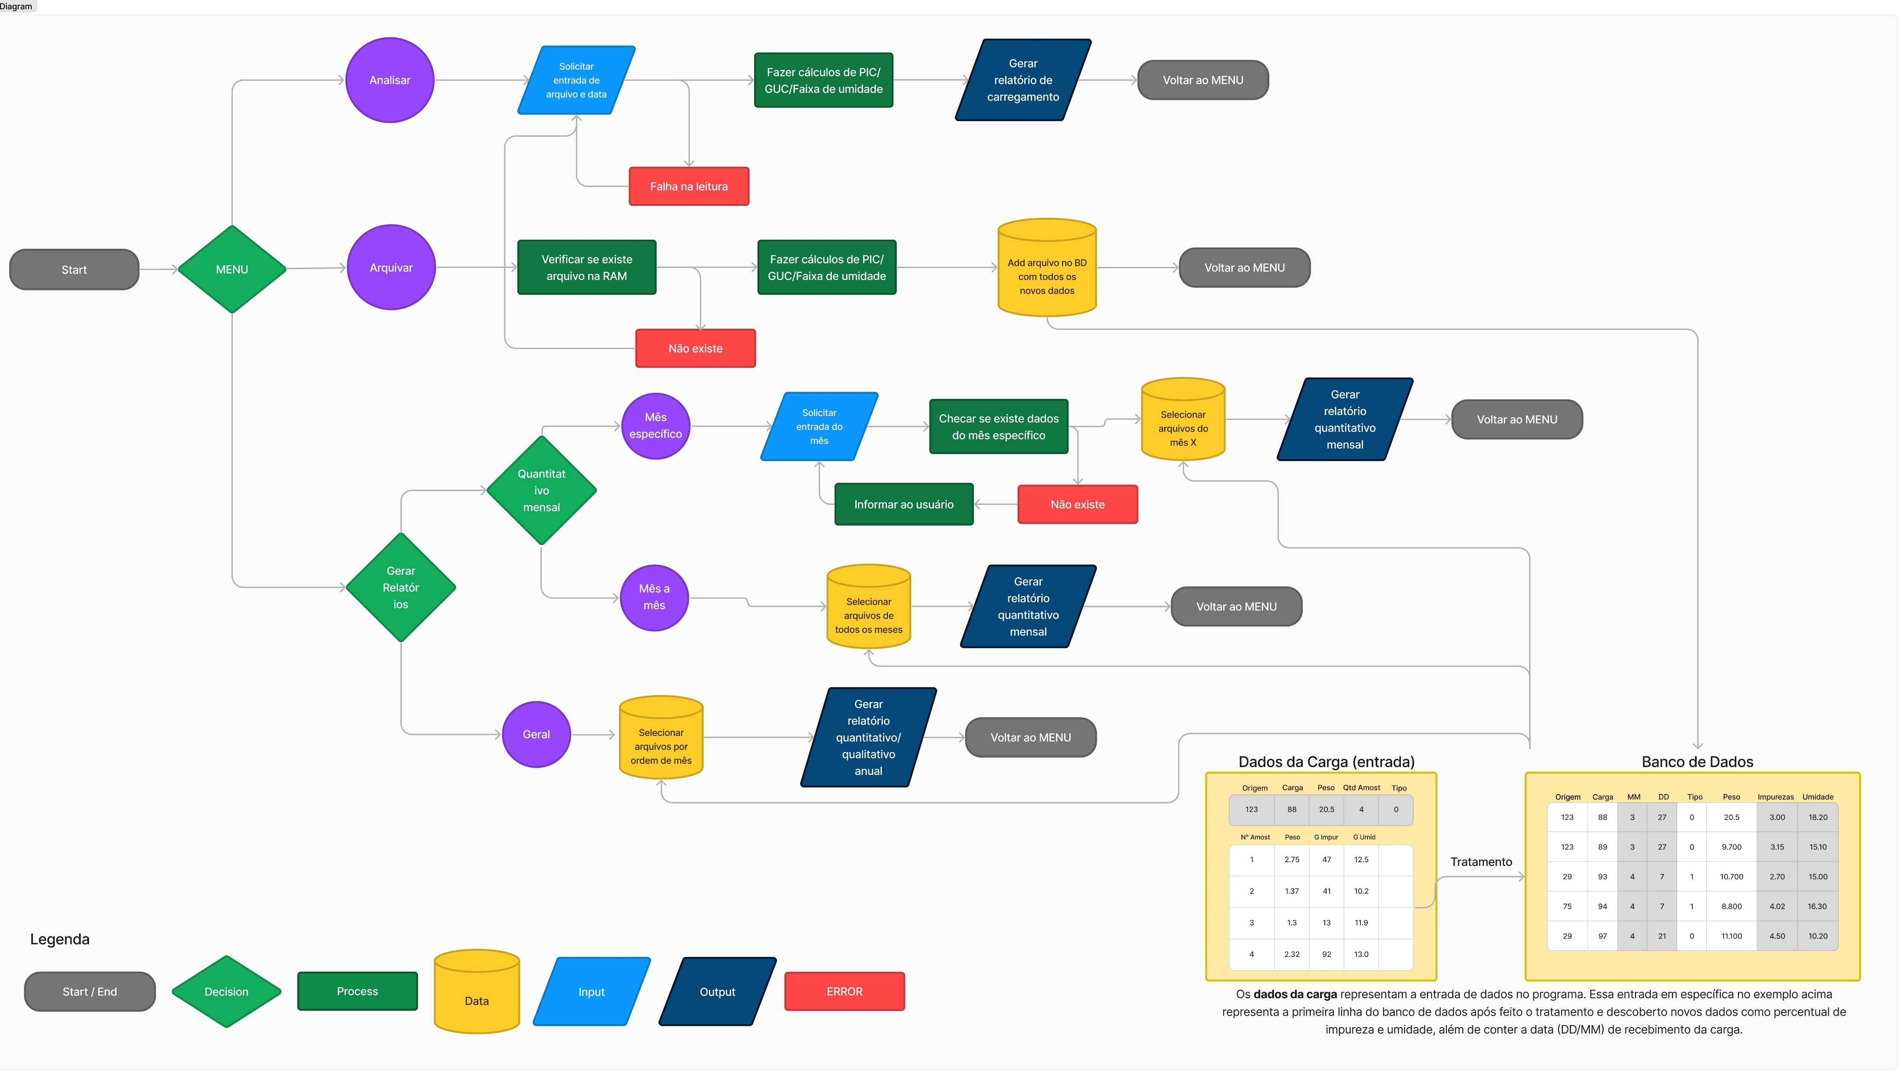

Slide 7
Preocupações :
-Foco na qualidade
-Interatividade com o usuário
-Atender os requisitos do projeto

